Slide 1
（了解一下）
7-11 快速反应的实验方法
Experimental Methods for Rapid Reactions

Slide 2
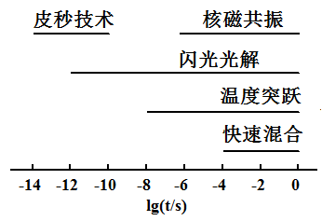
（了解一下）
化学反应动力学研究的实质是测量体系组成随时间的变化，对于快速反应，检测方法必须足够灵敏以反映组成的变化。常用方法：压力测量，核磁共振，紫外和可见光谱，气相色谱等等，选择原则是分析时间快于反应时间。
例：电子自旋共振谱(探测含未成对电子的物质)中，谱的吸收峰宽度代表了自由基的平均寿命，由量子力学测不准关系式，峰越宽，寿命越短。
测量技术的反应时间范围

Slide 3
（了解一下）
快速反应的实验方法
连续流动法
快速混合法
中止流动法
化学松弛法
闪电光解技术

Slide 4
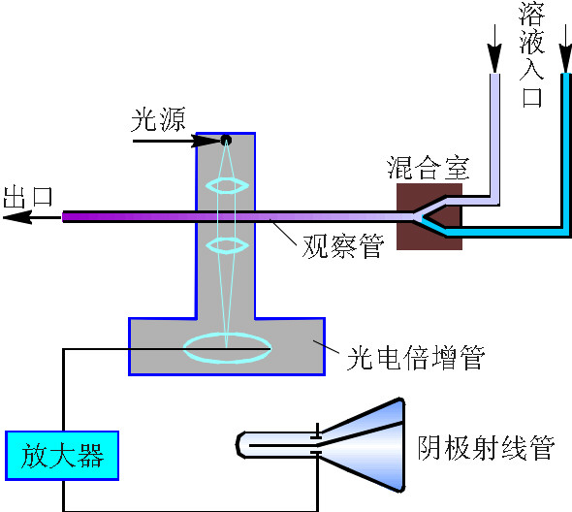
（了解一下）
连续流动法

Slide 5
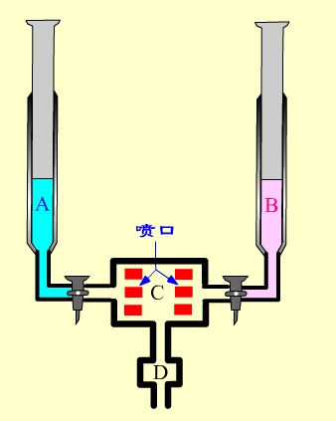
（了解一下）
中止流动法
对于混合未完全而已混合的部分反应已完成的快速反应，可以采取这种中止流动技术。反应前，两种反应物溶液分置于注射器A及B中。
反应开始时，用机械的方法将注射器活塞迅速推下，两种溶液在反应器C中在1/1000s内快速混合并发生反应，用快速自动记录谱仪或照相技术，拍摄C窗口中与浓度呈线性关系的物理量，如电导、旋光、荧光等，然后进行分析。

Slide 6
（了解一下）
化学松弛法
当一个快速对峙反应在一定的外界条件下达成平衡，然后突然改变一个条件，给体系一个扰动，偏离原平衡，在新的条件下再达成平衡。
对平衡体系施加扰动信号的方法可以是脉冲式、阶跃式或周期式。改变反应的条件可以是温度跃变、压力跃变、浓度跃变、电场跃变和超声吸收等多种形式。

Slide 7
（了解一下）
例：采用化学松弛法研究某二级对峙反应，以测定对峙反应的速率常数。反应和速率方程如下：
开始时，反应达到平衡，平衡浓度分别为c_{Ae,0}和c_{Be,0}，现在改变温度，在新的温度下的平衡浓度为c_{Ae}和c_{Be}，假定偏离平衡的程度很小，用X表示在趋向新平衡过程中的瞬时浓度与新的平衡浓度之差，
将X代入速率方程，得：
近似一级反应

Slide 8
（了解一下）
通过实验测定反应的弛豫时间τ，τ的定义为当X_{初始}/X=e时所需的时间，即：
由于温度变化范围很小，所以速率系数的变化也很小，可以近似认为不变，从而可通过测定一系列平衡浓度下的弛豫时间，将1/τ对产物B的平衡浓度作图，从截距得到正反应速率常数，再由斜率得到逆反应的速率常数。

Slide 9
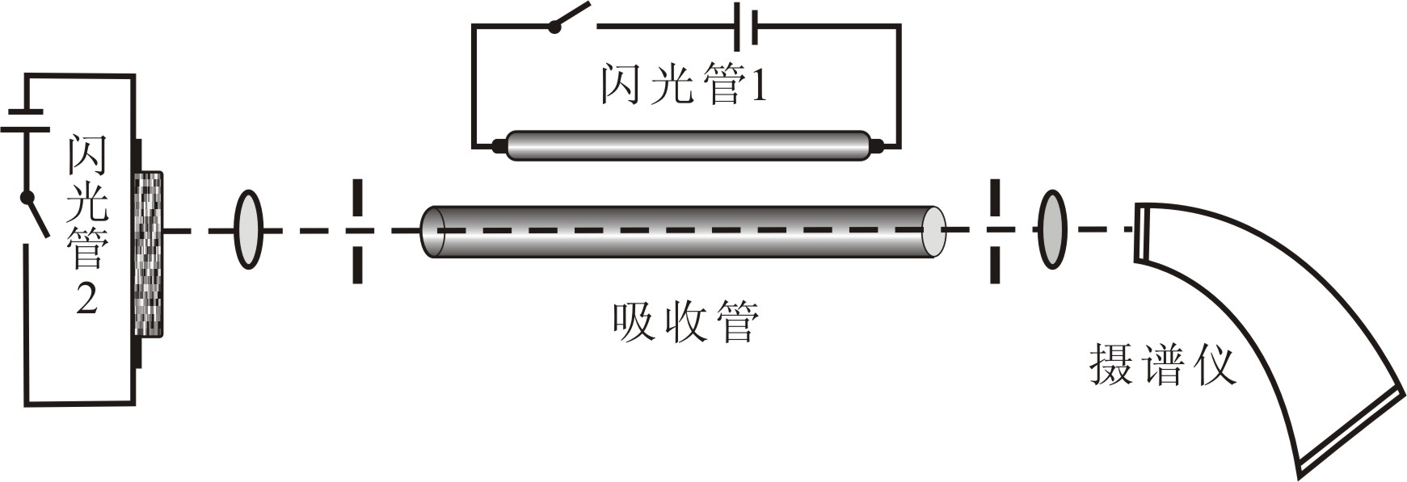
（了解一下）
闪电光解技术
闪光光解利用强闪光使分子发生光解，产生自由原子或自由基碎片，然后用光谱等技术测定产生碎片的浓度，并监测随时间的衰变行为。
由于所用的闪光强度很高，可以产生比常规反应浓度高许多倍的自由基；闪光灯的闪烁时间极短，可以检测半衰期在10⁻⁶ s以下的自由基；吸收管可长达1m以上，为光谱检测提供了很长的光程。所以闪光光解技术成为鉴定及研究自由基的非常有效的方法。

